Slide 1
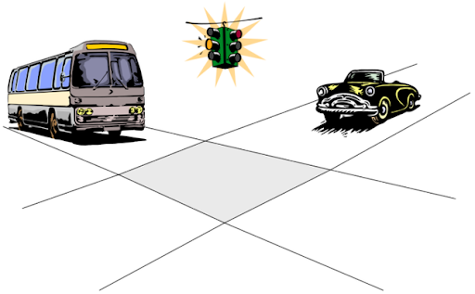
6장 프로세스 간 동기화와 통신
6.1 개요
6.2 병행 처리의 문제점
6.3 상호 배제 알고리즘
6.4 하드웨어에 의한 동기화
6.5 세마포
6.6 모니터
6.7 메시지
6.8 요약

Slide 2
6.1 개요
병행 프로세스
두 개 이상의 프로세스가 동시에 수행
서로 관련 없이 독립적으로 수행될 수 있고,
다른 프로세스들과의 협력을 통해서 기능을 수행하는 비동기적(asynchronous) 수행이 가능
병행 처리는 제한된 자원을 공유하기 위하여 상호 작용이 필요
상호 작용하는 프로세스를 동기화하지 않으면 교착 상태, 임계 구역 문제, 결과를 예측할 수 없는 상황 등 여러 문제들이 발생

Slide 3
6.2 병행 처리의 문제점
프로세스들을 병행 처리에서 해결해야할 문제점들
한 순간에 하나의 프로세스가 공유 자원을 상호 배타적으로 사용할 수 있어야 한다.
한 함수를 공유해 수행하는 두 프로세스 간의 동기화 문제(synchronization)
자료 교환을 위한 메시지 전달 방식 등의 통신 문제(communication)
프로세스들의 실행 순서와는 무관하게 항상 같은 결과를 얻을 수 있어야 하는 확정성 문제(determinacy)
교착 상태(deadlock) 문제
프로그래밍 언어를 통한 병행 처리 문제(concurrent programming)
올바른 실행을 검증하는 문제(verification)
임계 구역(Critical Section)
병행 처리에서 둘 이상의 프로세스가 동시에 접근해서는 안되는 공유 자원을 접근하는 코드의 일부
어떤 프로세스가 공유 자원을 접근(access)하는 동안 그 프로세스를 임계 구역에 있다고 한다.
임계 구역에 접근한 프로세스는 상호 배제를 보장받아야 함.

Slide 4
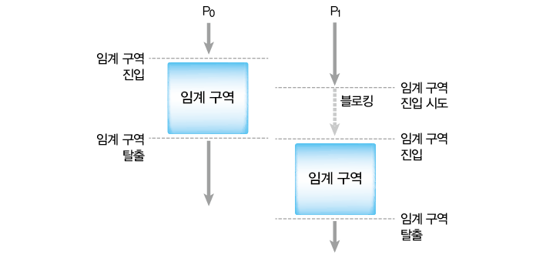
상호 배제
어떤 프로세스가 임계 구역에 접근하고 있으면 다른 프로세스는 임계 구역에 접근하지 못하도록 하여야 함
임계 구역 진입 예
하나의 프로세스만 공유 데이터에 대해 배타적으로 접근하고 나머지 프로세스들은 공유 데이터에 접근할 필요가 있더라도 기다려야 함
임계 구역은 가능한 한 빨리 수행되어야 함
프로세스가 임계 구역에 들어간 후 프로세스가 블록 상태로 되지 않아야 함
무한 루프 상태가 되지 않아야 함.

Slide 5
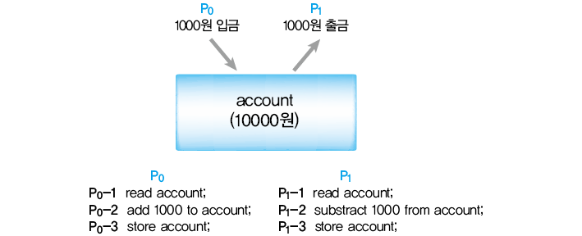
상호 배제(mutual exclusion)
임계 구역에 대하여 여러 프로세스들이 하나의 공유 자원을 상호 배타적으로 사용할 수 있으나, 동시에 사용할 수는 없도록 하는 것
상호 배제의 필요성
공유 변수 account에 대하여 별도의 동기화 과정이 없다면,
두 프로세스의 실행 순서에 따라 account의 값이 서로 다른 결과를 가질 수 있으므로 일관된 실행 결과를 보장할 수 없게 됨
P₀-1 → P₀-2 → P₁-1 : account 값=10,000원
P₀-1 → P₀-2 → P₀-3 → P₁-1 : account 값=11,000원
P₁-1 → P₁-2 → P₀-1 : account 값=10,000원
P₁-1 → P₁-2 → P₁-3 → P₀-1 : account 값=9,000원

Slide 6
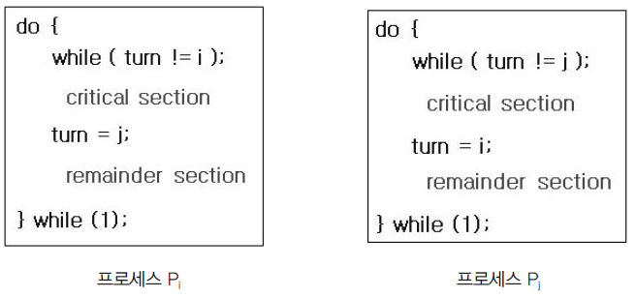
6.3 상호 배제 알고리즘
임계 구역 문제에 대한 해결책이 충족해야 할 세 가지 요건
상호 배제: 한 프로세스가 그들의 임계 구역에서 실행되고 있다면 다른 프로세스는 그 임계 구역에 들어갈 수 없다.
진행: 임계 구역에서 실행 중인 프로세스가 없을 때 그 임계 구역으로 진입하려는 프로세스가 있을 경우, 임계 구역이 아닌 곳에서 실행 중이 아닌 프로세스들만 임계 구역으로의 진입을 결정하는데 참여할 수 있으며, 이 선택은 무한 연기되어서는 안 된다.
한정된 대기: 어떤 프로세스가 임계 구역에 진입을 요청한 이후부터 그 요청이 허용될 때까지 다른 프로세스들의 임계 구역 진입 허용 횟수에 한계가 있어야 한다. 이 한계는 임의의 프로세스의 기아(starvation)를 예방할 수 있다.
1단계 알고리즘

Slide 7
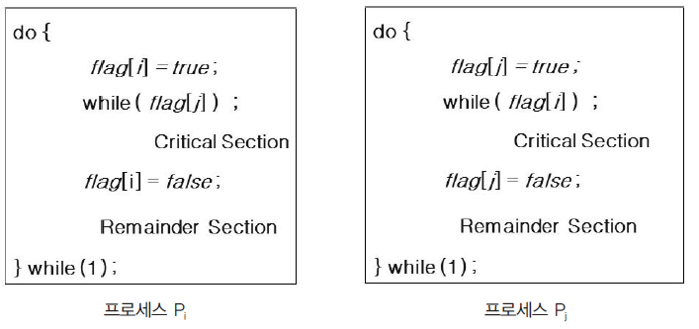
프로세스들이 임계 구역을 교대로 수행하도록 되어 있기 때문에 진행 조건이 충족되지 않음
2단계 알고리즘
프로세스의 상태에 관한 정보를 유지하기 위하여 turn 변수를 배열로 변경
boolean flag[2];
만일 flag[i]의 값이 true라면 P_{i}가 임계 구역에 진입할 준비가 되었다는 뜻
진행 조건이 충족되지 않음
3단계 알고리즘
3가지 모든 요구조건을 만족시키는 해결책

Slide 8
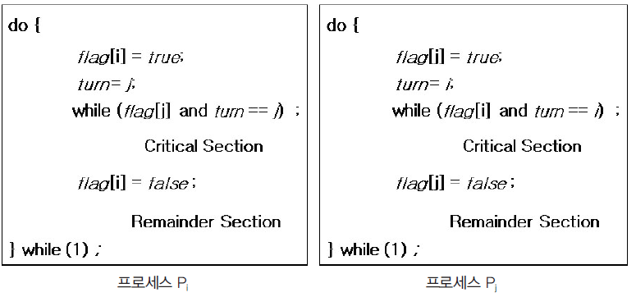
프로세스들은 다음 두 개의 변수들을 공유
boolean flag[2];
int turn;
flag[0]과 flag[1]의 초깃값은 false가 되지만, turn의 초깃값은 0과 1 중 어느 한 값으로 초기화
flag[i]와 flag[j] 모두 참인 경우
turn의 최종 값이 두 프로세스 중에서 하나만을 임계 구역에 먼저 진입하도록 허용
Dekker의 알고리즘

Slide 9
n개 프로세스의 상호 배제 알고리즘
Lamport의 Bakery Algorithm
3가지 모든 요구조건을 만족
// 광역 변수의 선언과 초기값들 1 Entering: array [1..NUM_THREADS] of bool = {false}; 2 Number: array [1..NUM_THREADS] of integer = {0}; 3 4 lock(integer i) { 5 Entering[i] = true; 6 Number[i] = 1 + max(Number[1], ..., Number[NUM_THREADS]); 7 Entering[i] = false; 8 for (integer j = 1; j <= NUM_THREADS; j++) { 9 // 프로세스 j가 번호표를 받을 때 까지 대기 10 while (Entering[j]) { /* nothing */ } 11 // 작은 번호표를 갖거나 같은 번호이지만 높은 우선순위를 갖는 프로세스들이 작업을 완료할 때 까지 대기 12 while ((Number[j] != 0) && ((Number[j], j) < (Number[i], i))) { /* nothing */ } 13 } 14 } 16 17 unlock(integer i) { 18 Number[i] = 0; 19 } 20 21 Thread(integer i) { 22 while (true) { 23 lock(i); 24 // 임계 지역... 25 unlock(i); 26 //비 임계 지역... 27 } 28 }

Slide 10
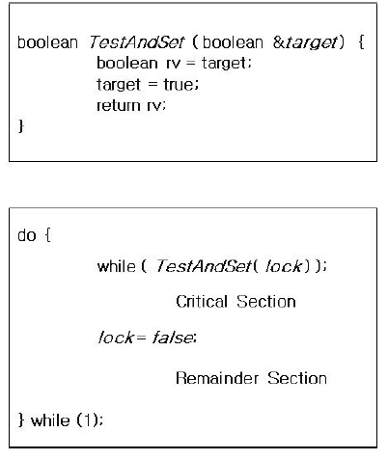
6.4 하드웨어에 의한 동기화
단일 프로세서 시스템에서 임계 구역 문제
공유 변수가 변경되는 동안 인터럽트 발생을 허용하지 않도록 설정하여 간단히 해결
TestAndSet() 명령을 이용한 상호 배제
이 명령어는 인터럽트되지 않는 하나의 명령어 단위로 처리 → 원자단위 연산(Atomic Operation)

Slide 11
6.5 세마포
정의
세마포로 사용되는 변수 S는 정수형 변수로서, 초기화를 제외하고는 단지 두 개의 표준 연산으로만 접근
두 연산은 ‘검사하다’는 뜻의 네덜란드어 Proberen의 머리글자 P와, ‘증가하다’는 뜻의 단어 Verhogen에서 V라고 명명
P와 V 연산 시 세마포의 정수 값을 변경하는 연산은 TestAndSet와 같이 원자적(분리되지 않는)으로 수행
세마포를 이용한 상호 배제
P(S) { while S ≤ 0 ; S-- ; } V(S) { S++ ; }

Slide 12
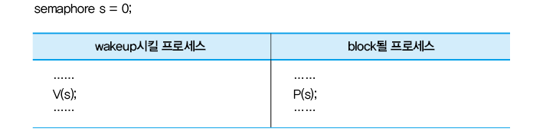
세마포를 이용한 N개 프로세스의 상호 배제 구현
세마포를 이용한 동기화
한 프로세스는 특정 사건이 일어나기를 기다리고(블록 상태) 다른 프로세스는 특정 사건이 발생했음을 알려준다. s는 공유변수이다.
s가 0으로 초기화되었기 때문에 블록될 프로세스는 P(s) 연산을 수행할 수 없고, wakeup시킬 프로세스가 V(s) 연산을 실행한 후에 수행될 수 있다.
semaphore S=1; while (1) { P(S) ; // 임계구역 ... V(S) ; }

Slide 13
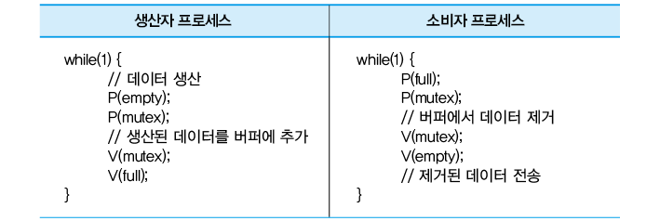
세마포를 이용한 생산자/소비자 문제
n개의 데이터를 저장할 수 있는 일반적인 생산자/소비자 문제
공유변수
semaphore mutex = 1;
semaphore empty = n;
semaphore full = 0;
mutex는 상호 배제를 위한 세마포이고, empty는 버퍼에 비어 있는 항목의 개수이며, full은 버퍼에 채워져 있는 데이터의 개수를 나타낸다.

Slide 14
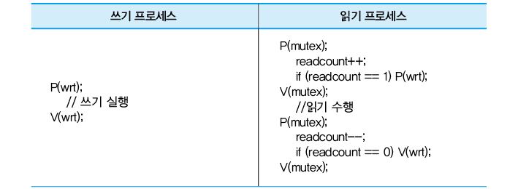
세마포를 이용한 읽기/쓰기 문제
여러 개의 읽기 프로세스가 동시에 공유 자료에 접근하는 것은 허용
읽기 프로세스와 쓰기 프로세스가 동시에 접근하는 것은 허용되지 않음
여러 개의 쓰기 프로세스도 동시에 공유 자료에 접근 불가능
알고리즘에서 사용되는 데이터
semaphore wrt = 1;
semaphore mutex = 1;
int readcount = 0;
wrt는 쓰기 프로세스 접근 시 배타적 사용을 위한 세마포이며, readcount는 읽기 프로세스의 개수를 나타내며 초깃값은 0으로 설정된다.

Slide 15
자바 세마포
스레드들 간에 신호를 보내기 위하여 또는 임계구역을 보호하기 위하여 사용될 수 있는 스레드 동기화 구조
java.util.concurrent 패키지에 세마포 구현이 포함
자바 세마포(Semaphore) 클래스 생성자는 한 번에 공유 자원을 액세스 할 수 있는 스레드 개수를 지정하는 정수형 매개변수를 갖는다.
세마포 클래스는 잠금을 얻고 해제하는데 사용되는 2가지 메소드: acquire(), release()가 있다.
세마포를 사용하여 자원에 대한 액세스를 잠글 수 있다. 자원을 사용하려는 스레드는 먼저 자원 액세스에 대한 잠금을 획득하기 위하여 acquire()를 호출
스레드가 완료되면 release() 메서드를 호출하여 자원에 대한 잠금을 해제
자바 카운팅 세마포의 예제
import java.util.concurrent.*; public class SemaphoreTest { public static void main(String args[]) { Semaphore semaphore=new Semaphore(2); MyThread mt1 = new MyThread(semaphore); MyThread mt2 = new MyThread(semaphore); MyThread mt3 = new MyThread(semaphore); MyThread mt4 = new MyThread(semaphore); mt1.start(); mt2.start(); mt3.start(); mt4.start(); } }

Slide 16
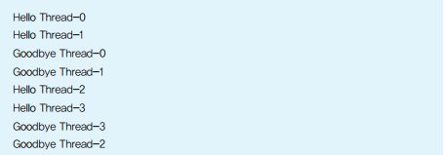
실행결과
class MyThread extends Thread { private Semaphore semaphore; MyThread(Semaphore semaphore) { this.semaphore = semaphore; } public void run() { try { semaphore.acquire(); System.out.println("Hello " + this.getName()); try { Thread.sleep(2000); } catch (Exception e) { } } catch (InterruptedException ie) { } finally { System.out.println("Goodbye " + this.getName()); semaphore.release(); } } }

Slide 17
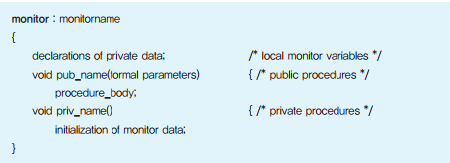
6.6 모니터
모니터란 순차적으로만 사용할 수 있는 특정 공유 자원이나 공유자원 그룹을 할당하는 데 사용
필요한 데이터 및 프로시듀어를 포함하는 병행성 구조(concurrency construct)
공유 자원에 접근하고자 하는 프로세스는 반드시 특정 모니터의 진입부(entry)를 호출
사용 중인 모니터에 들어가려고 하는 프로세스는 반드시 대기
데이터와 이들 데이터를 처리하는 프로시듀어의 집합
모니터의 선언 형식의 구조

Slide 18
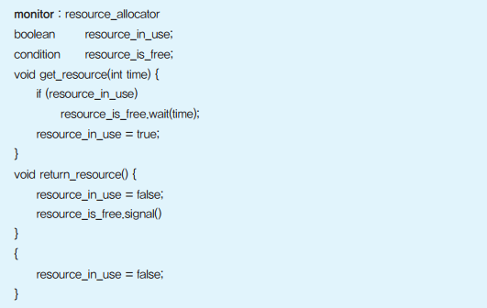
사용 예
모니터를 이용한 간단한 자원 할당의 예

Slide 19
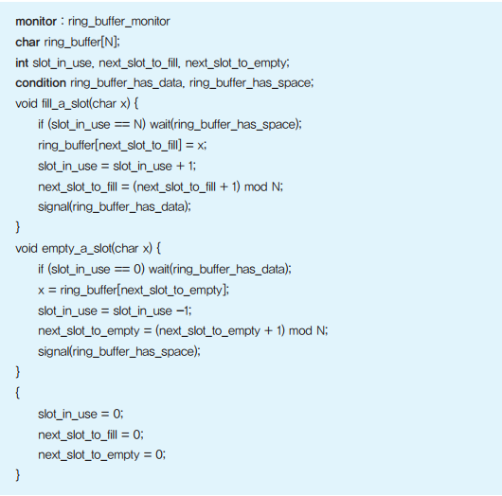
환형 버퍼를 이용한 생산자/소비자 문제
환형 버퍼에서 생산자/소비자 문제에 대한 모니터 사용 예

Slide 20
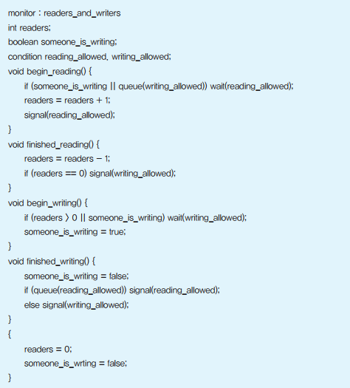
읽기/쓰기 문제
읽기/쓰기 문제에 대한 모니터 사용 예(읽기 우선)

Slide 21
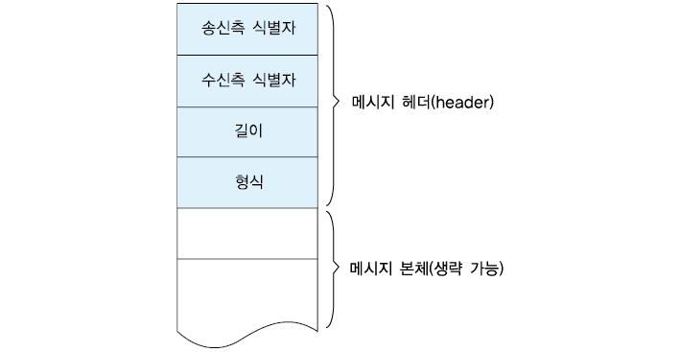
6.7 메시지
동기화 메커니즘의 종류
공유 메모리 방식: 병목(bottleneck) 현상이 발생하고 또한, 공유 변수가 파괴되었을 때 전체 시스템의 기능이 현저하게 저하되는 결과가 발생
메시지 전달 방식: 컴퓨터 네트워크에서 노드 간의 통신은 주로 메시지를 주고받음으로써 이루어지고, 이는 프로세스 간 통신 및 동기화를 자연스럽게 지원(분산 시스템에 적합)
메시지
송신측 프로세스와 수신측 프로세스 간에 교환될 수 있는 정보의 집합
메시지 형식

Slide 22
메시지 실행 시 고려사항
네이밍(naming) 문제
직접 네이밍 방식: 메시지 전송 시에 송신자(sender)가 특정 수신자(recipient)를 설정해야 하고, 반대로 메시지 수신을 희망하는 수신자는 송신자를 설정
간접 네이밍 방식: 메시지가 우편함(mailbox)에 송신되고 또 그 우편함으로부터 수신된다.
복사(copying) 문제
버퍼링(buffering) 문제
비동기적 통신을 가능하게 하기 위해서는 버퍼링이 필요
길이(length) 문제
메시지의 길이를 고정적으로 할 것인지 또는 가변적으로 할 것인지를 결정
고정 길이 메시지
구현이 용이하나, 버퍼의 크기에 비하여 메시지가 작을 경우 버퍼의 낭비를 초래
메시지가 클 경우에는 메시지를 분할하여 전송해야 하는 문제점
가변길이 메시지
크기에 맞추어 동적으로 버퍼를 생성하는 것으로 구현이 복잡하기는 하나 높은 적용력을 가짐

Slide 23
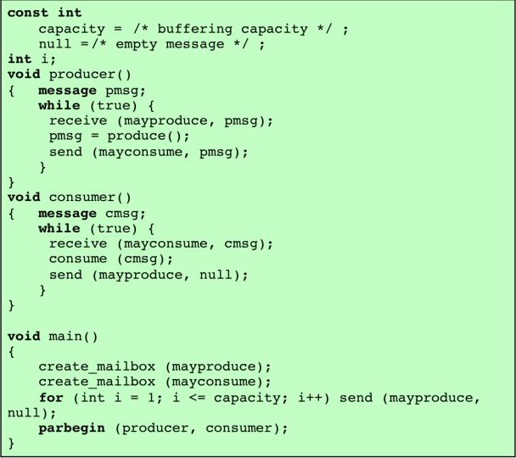
유한 버퍼에서 메시지 전달을 사용한 생산자 소비자 문제에 대한 해결책

Slide 24
6.8 요약
병행 프로세스
상호 배제: 한 프로세스가 공유 데이터에 접근하고 있을 때 다른 프로세스들이 그 데이터를 접근할 수 없도록 하는 메커니즘
임계 구역: 둘 이상의 프로세스가 동시에 접근해서는 안되는 공유 자원을 접근하는 코드의 일부
소프트웨어로 구현한 상호 배제 알고리즘의 특성
특별한 하드웨어 명령을 필요로 하지 않는다.
임계 구역 밖에서 수행 중인 프로세스가 다른 프로세스들이 임계 구역으로 들어가는 것을 막을 수 없다.
임계 구역으로 들어가려는 프로세스가 무한정 기다릴 가능성이 없어야 한다.
모니터: 특정 공유 자원을 할당하는 데 필요한 데이터 및 프로시듀어를 포함하는 병행성 구조로 자료 추상화의 개념에 기초

